Slide 1
Художественно – эстетическое развитие воспитанников с включением элементов народно – прикладного творчества
Муниципальное казенное дошкольное образовательное учреждение
«Детский сад общеразвивающего вида №15 «Яблонька»
Рознина Ольга Николаевна
Город Шадринск, Курганская область.

Slide 2
Образовательная область
Художественное творчество
Содержание этой области
направлено на:
формирование интереса к эстетической стороне окружающей действительности;
удовлетворение потребности детей в самовыражении
Образовательная область «Художественное творчество»

Slide 3
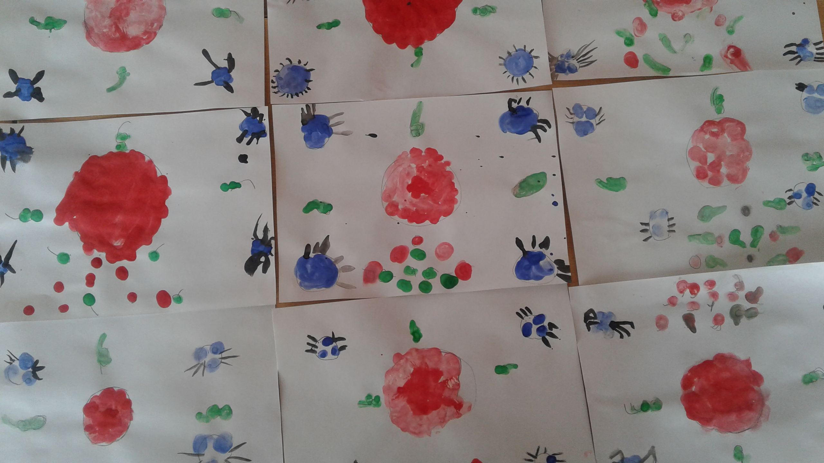

Slide 4
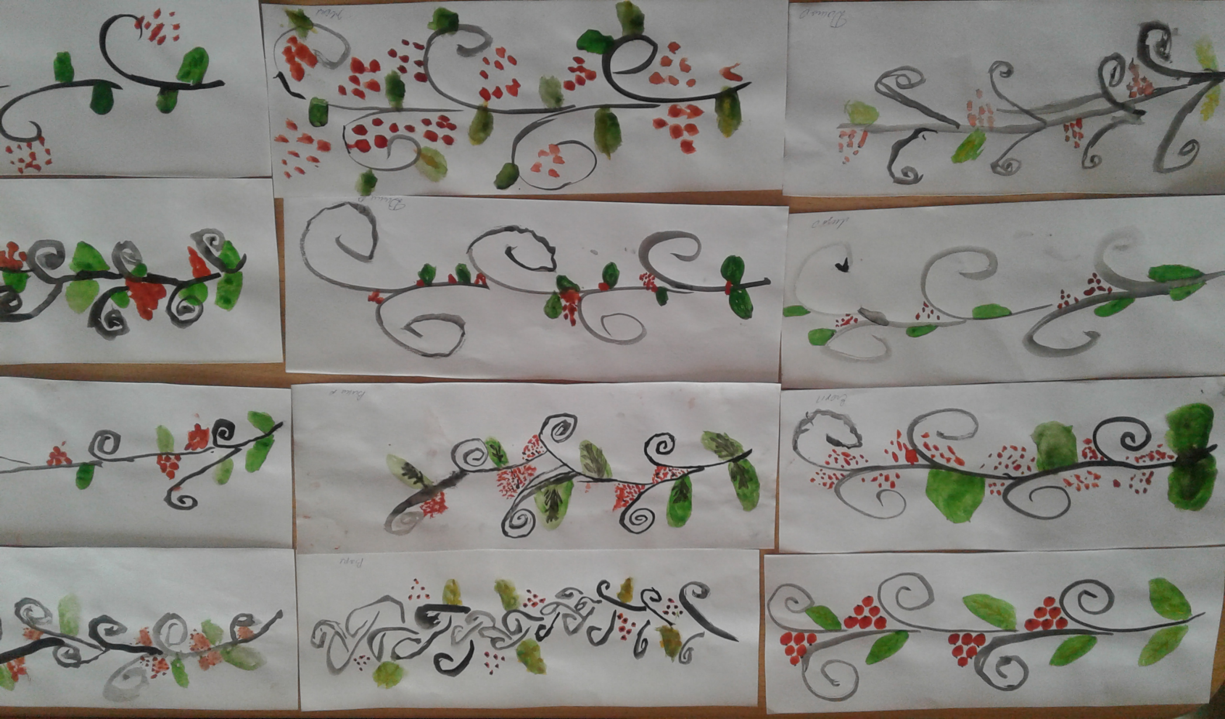

Slide 5
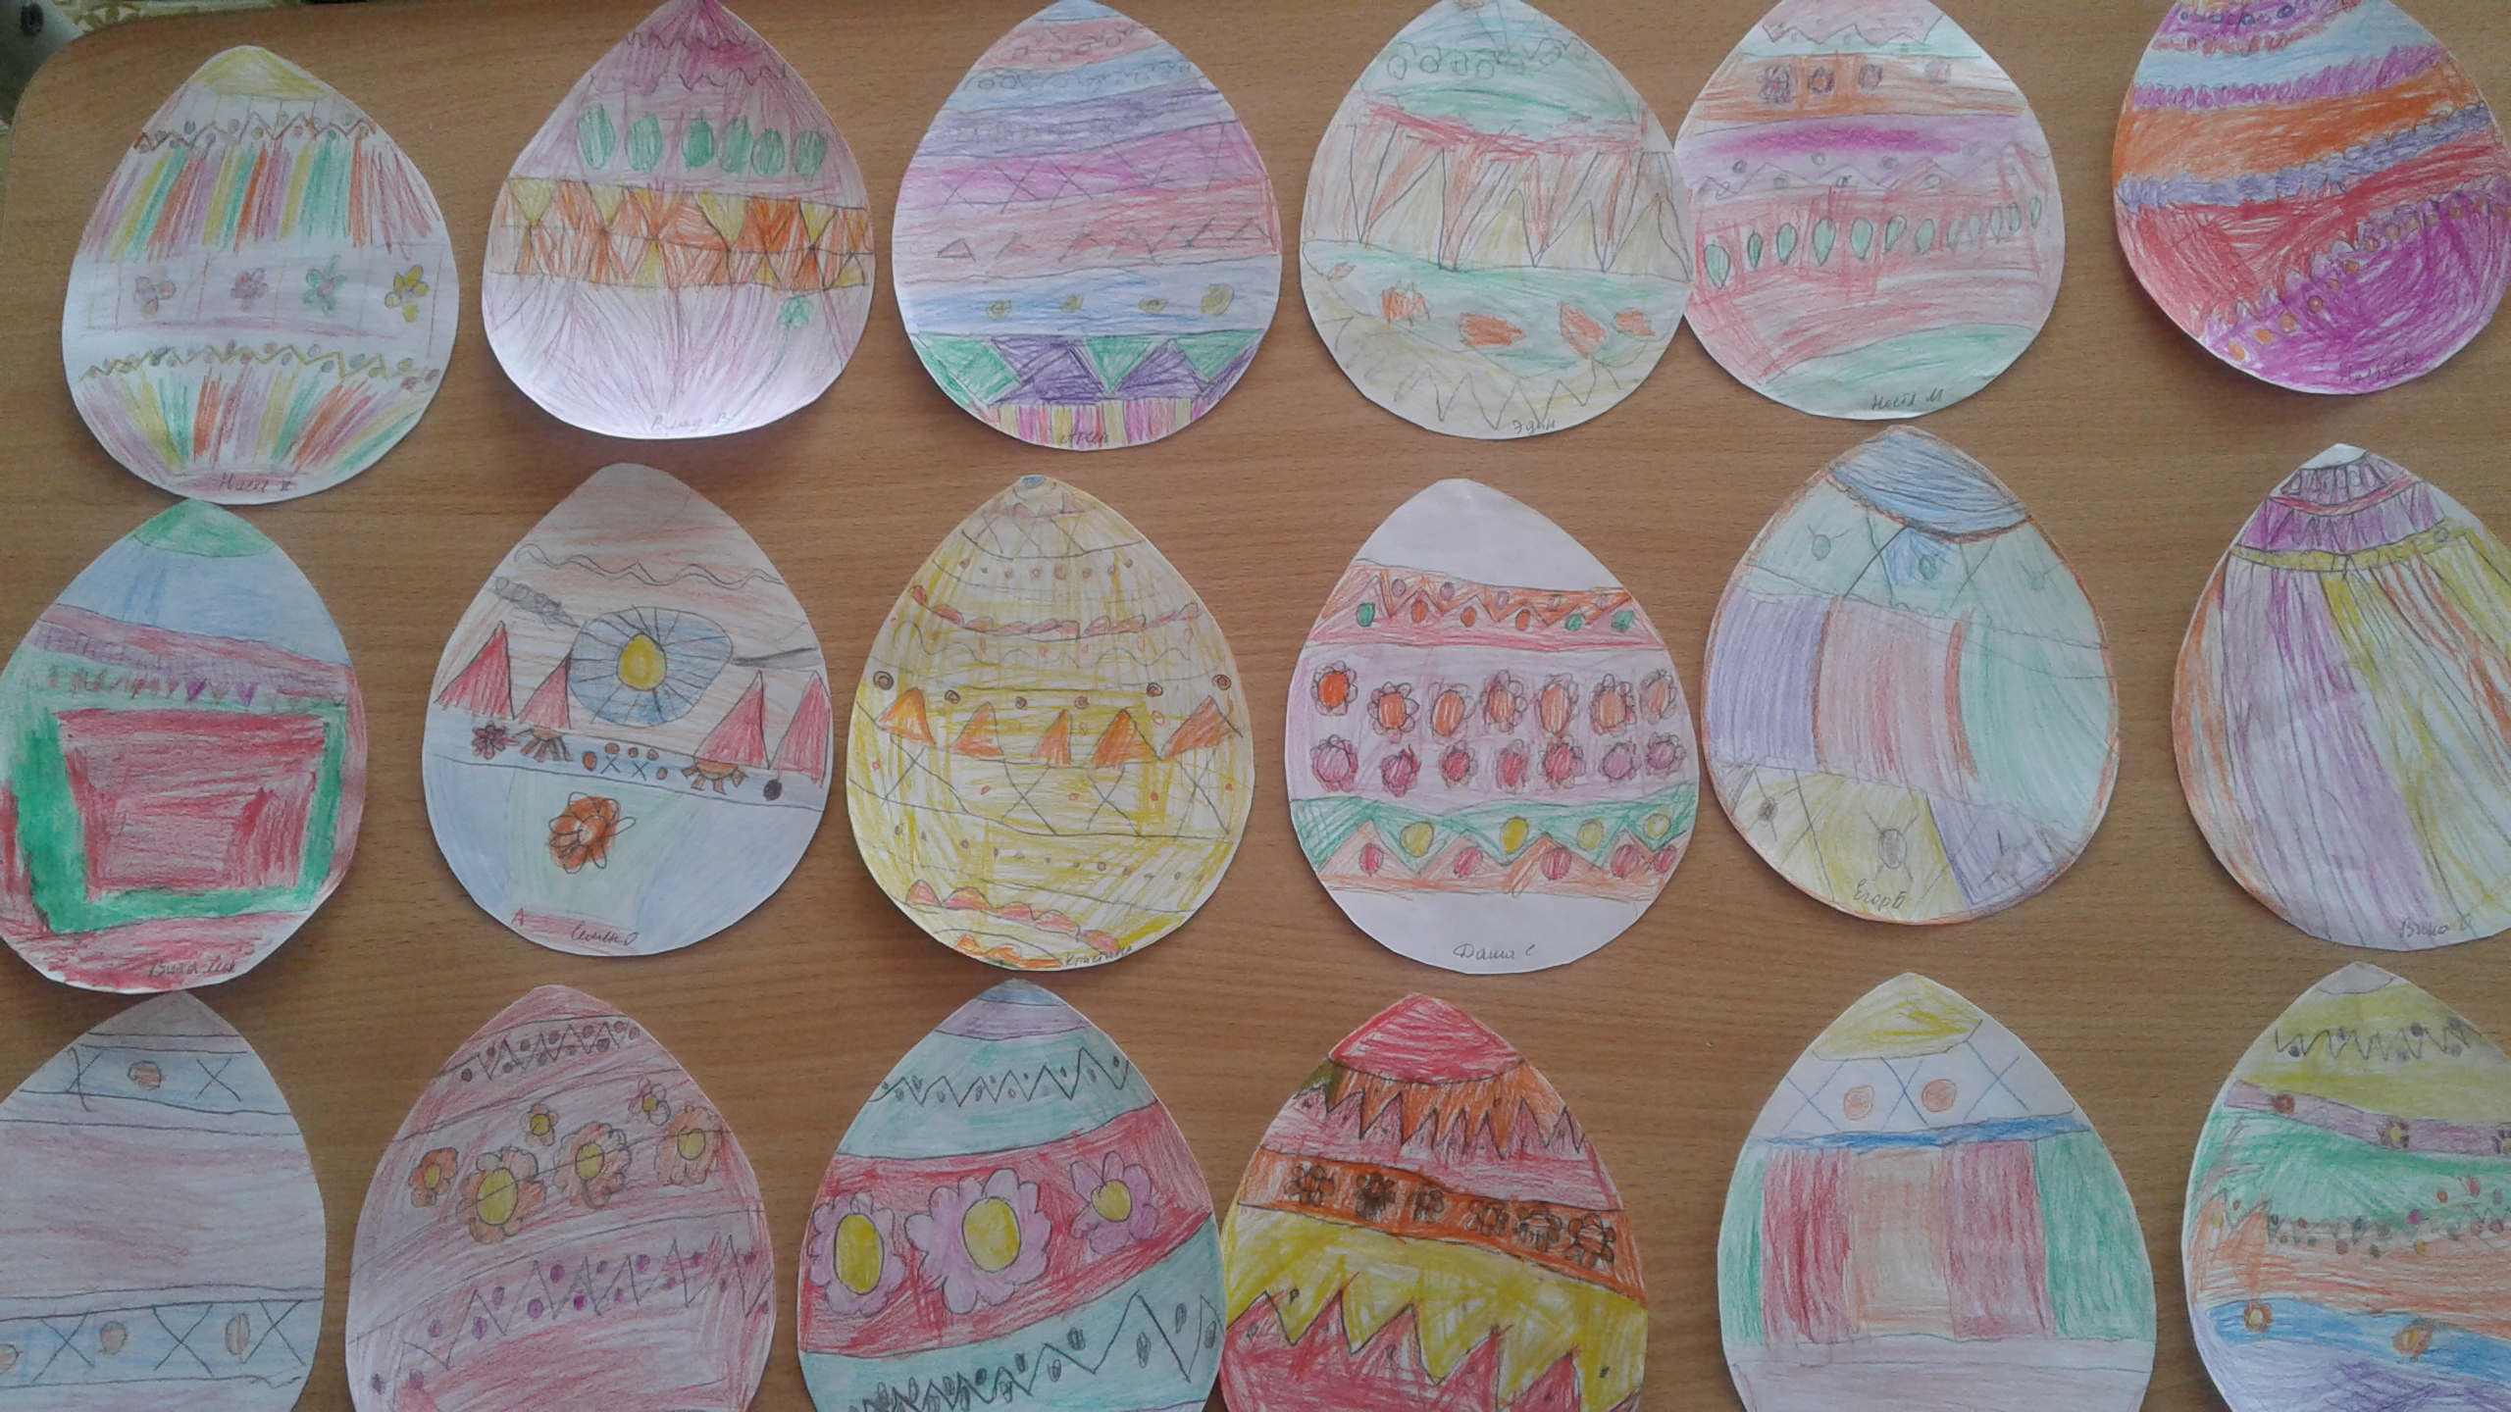

Slide 6
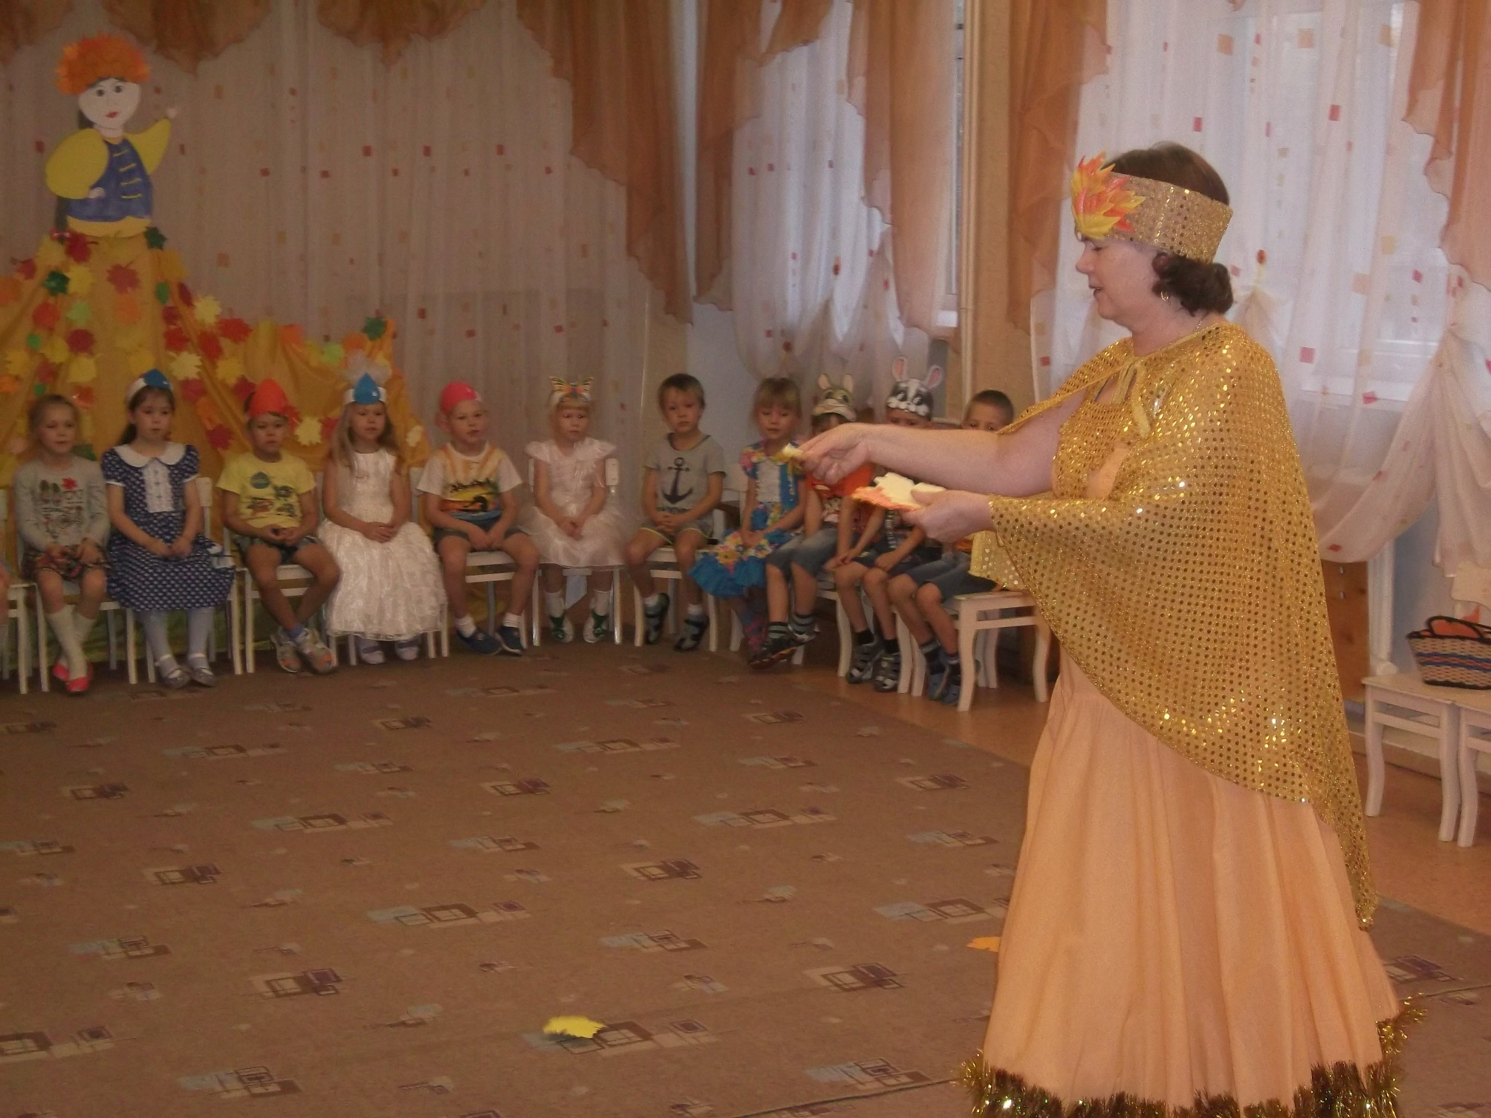

Slide 7
Спасибо за внимание

